Slide 1





TIẾT 1
LÝ THUYẾT ÂM NHẠC: TRỌNG ÂM, PHÁCH, VẠCH NHỊP, Ô NHỊP
ĐỌC NHẠC: BÀI SỐ 1

Slide 2



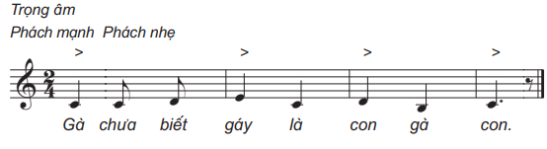

Hình thành kiến thức
Nghe và cảm nhận bài hát Đàn gà trong sân

Slide 3
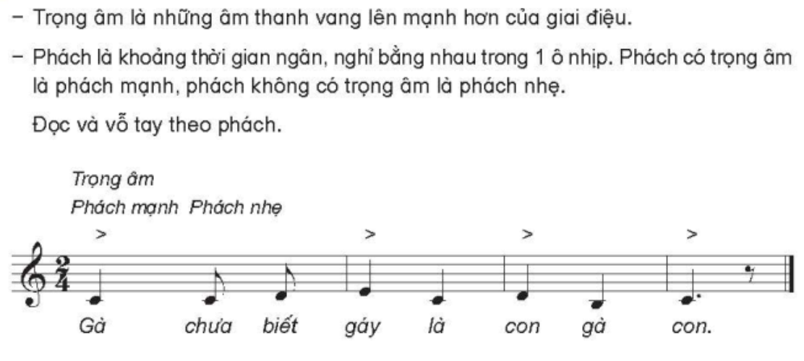
Đọc tìm hiểu

Slide 4
Trả lời các câu hỏi:
+ Trọng âm là những âm thanh vang lên như thế nào?
+ Trọng âm là những âm thanh vang lên mạnh hơn trong giai điệu
+ Phách là khoảng thời gian ngân, nghỉ như thế nào? Phách có trọng âm là phách gì? Phách không có trọng âm là phách gì?
+ Phách là khoảng thời gian ngân nghỉ bằng nhau trong 1 ô nhịp. phách có trọng âm là phát mạnh, phách không có trọng âm là phách nhẹ.

Slide 5
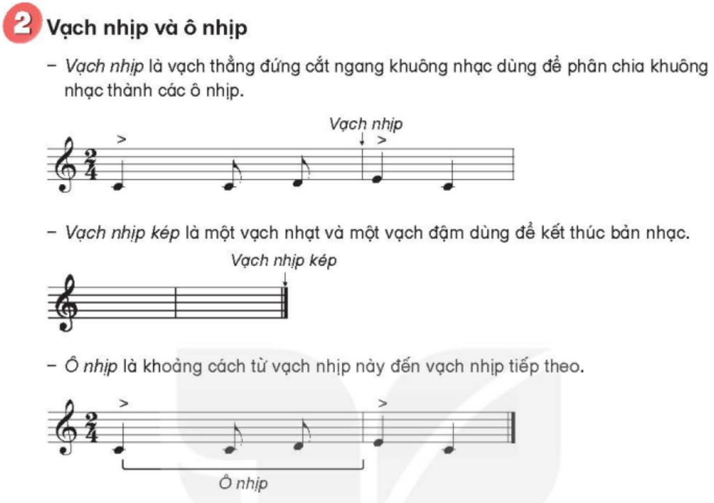
Đọc tìm hiểu

Slide 6
Trả lời các câu hỏi:
Nhóm 1 nêu khái niệm vạch nhịp
+ Vạch nhịp là vạch thẳng đứng nằm trong khuông nhạc dùng để phân chia khuông nhạc thành các ô nhịp.
Nhóm 2 nêu khái niệm vạch nhịp kép
+ Vạch nhịp kép là một vạch nhạt và một vạch đậm dùng để kết thúc bản nhạc.
Nhóm 3 nêu khái niệm ô nhịp
+ Ô nhịp là khoảng cách từ vạch nhịp này Đến vạch Vạch nhịp tiếp theo

Slide 7
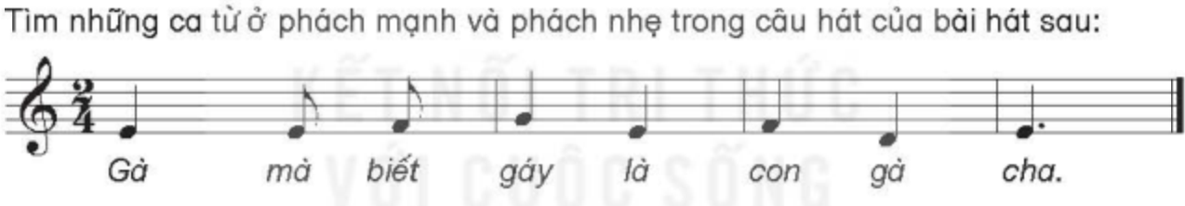
Luyện tập

Slide 8

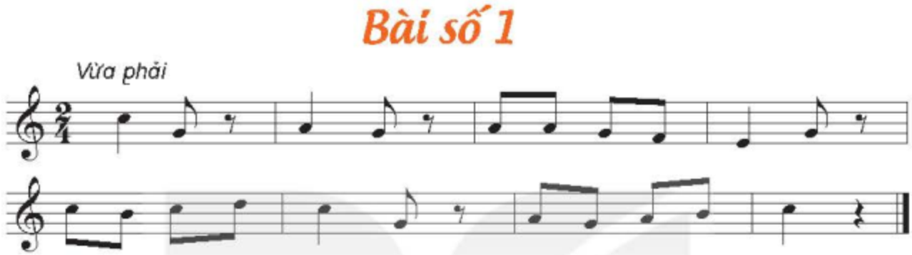

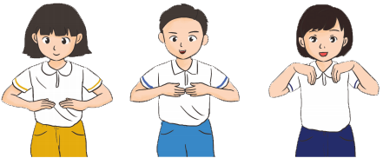
Hình thành kiến thức
Giới thiệu, đọc mẫu
? Hình nốt nhạc, tên nốt nhạc
1
2

Slide 9
Đọc gam Đô trưởng

Slide 10

Giới thiệu vị trí nốt Rê:

Slide 11
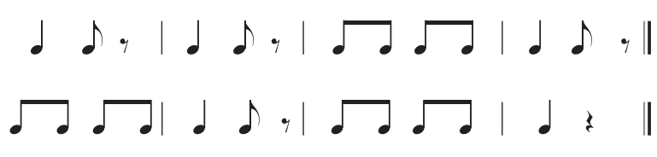
Gõ hoặc vỗ tay theo tiết tấu

Slide 12
Đọc tên và chỉ các nốt trong bài
1
2

Slide 13

CÂU 1
CÂU 2

Slide 14
Luyện tập
Đọc cả bài các hình thức

Slide 15

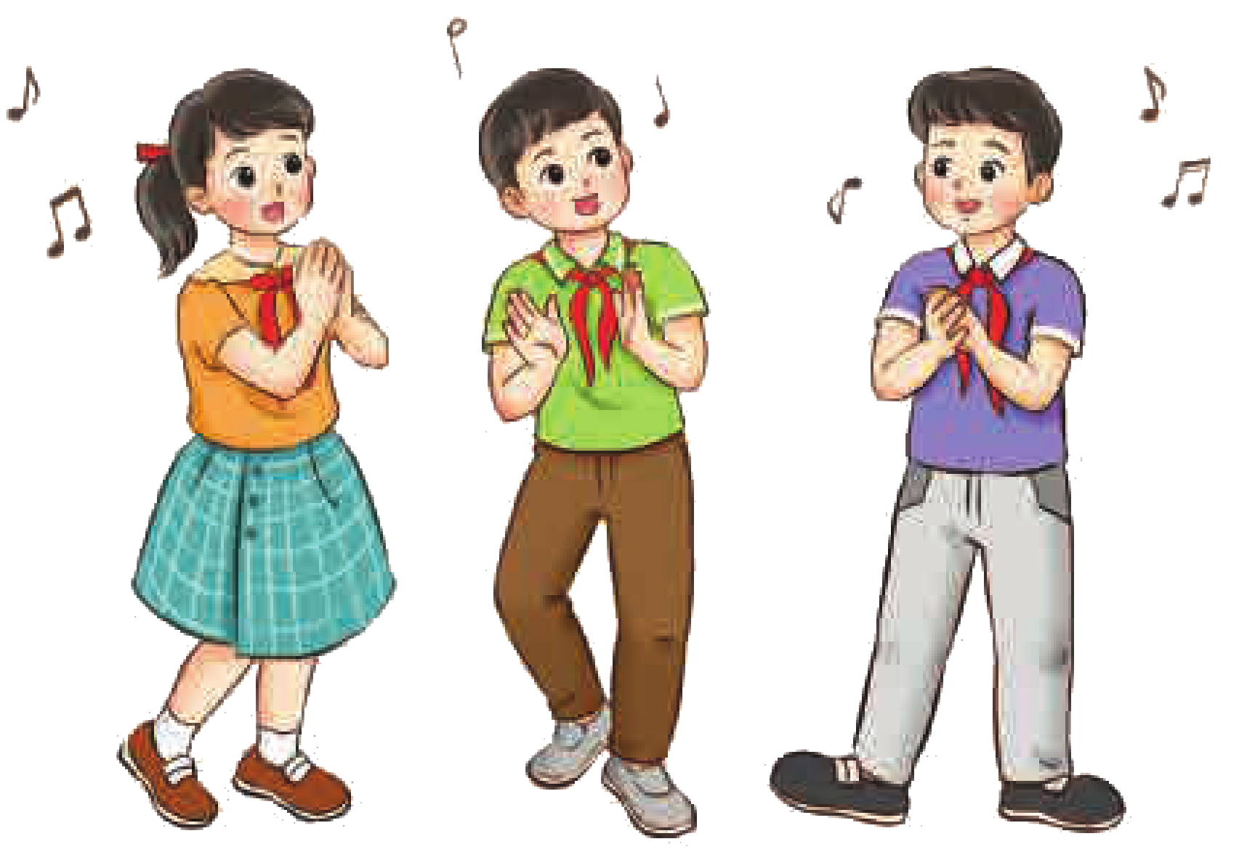
Đọc vỗ tay theo phách

Slide 16
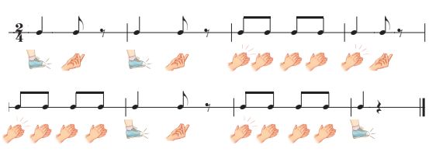
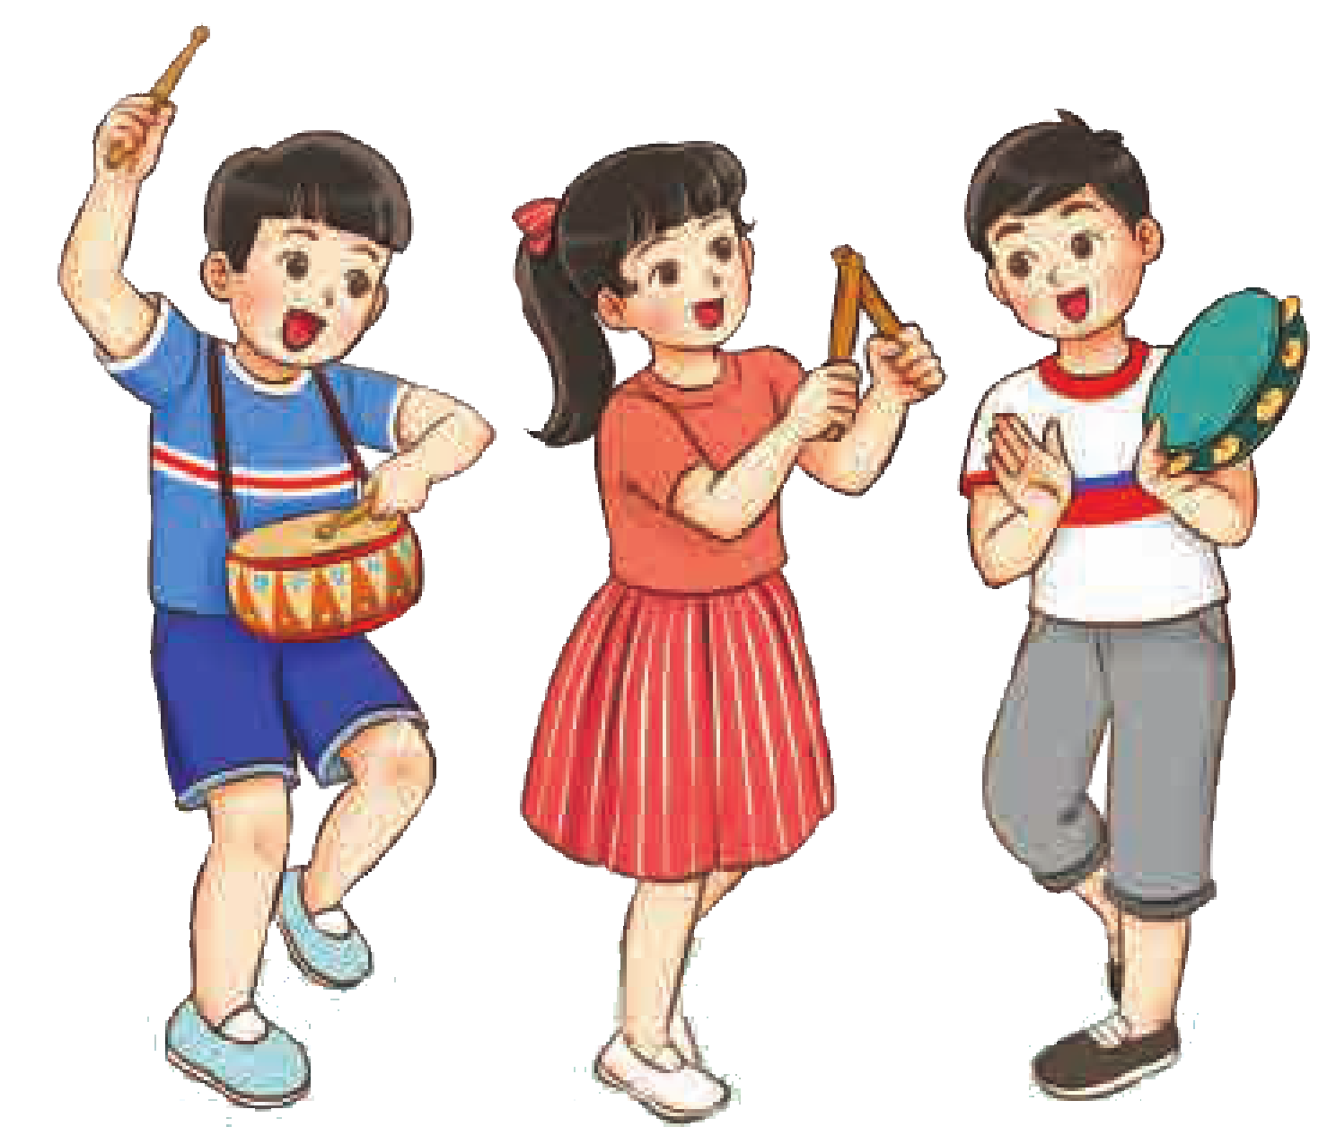
Đọc tiết tấu kết hợp vận động cơ thể

